Slide 1
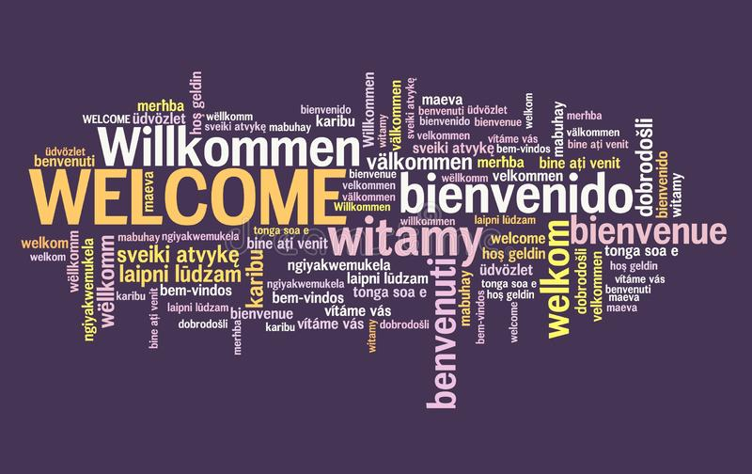
Clase 14- Modelos Analiticos I

Slide 2

RECUERDA PONER A GRABAR LA CLASE

Slide 3

¿EMPEZAMOS?

Slide 4

Profundizar en el tipo de Aprendizaje Supervisado.
Identificar algoritmos principales de Clasificación.
Introducir a la Regresión Logística.
OBJETIVOS DE LA CLASE
Notes:
Obligatoria siempre. Es lo que queremos alcanzar una vez finalizada la clase. Recordá que se enuncian en principio con el verbo delante (por ejemplo: “Comprender…”, “Analizar…”, “conocer…”, etc).

Slide 5
MAPA DE CONCEPTOS

Slide 6

Arbol de decisión
Clasificación
K-Nearest-
Neighbor
Modelos Analíticos para Ciencia de Datos II
Aprendizaje Supervisado
Regresión

Slide 7
RECAPITULEMOS UN POCO SOBRE LA CLASE ANTERIOR
Notes:
Primera clase

Slide 8


REPASO
¿Qué es Machine Learning?
¿Qué es un Modelo Analítico?
¡ESCRIBELO EN EL CHAT!
Notes:
“Para pensar”.
¿Como crear encuestas de zoom? Disponible en este video.
El docente generará una encuesta de zoom para que los estudiantes respondan. Esto es una actividad de comprobación.
Sugerimos:
Utilizarlo antes del break para que los estudiantes puedan votar en la encuesta antes de ir al mismo.
Al regresar, mostrar los resultados a los estudiantes.
Si hay buena respuesta de este recurso, se recomienda utilizarlo de forma orgánica en más instancias de la clase.

Slide 9
En la clase de Modelos Analíticos para Ciencia de Datos I, comentamos que Machine Learning, es un método de análisis de datos que automatiza la construcción de “Modelos Analíticos”.
Entonces son diferentes algoritmos que nosotros podemos desarrollar, en función de la problemática del negocio como así también, del tipo de aprendizaje que queramos aplicar.

Slide 10
🚀 En esta sesión, vamos a profundizar en el Tipo de Aprendizaje Supervisado, sus características, particulares y los principales algoritmos que podemos encontrar.
Así que primero, recordemos:
¿Cuál es el objetivo principal del Aprendizaje Supervisado? 🤔
Predecir las respuestas que habrá en el futuro, gracias al entrenamiento del algoritmo con datos conocidos del pasado (datos históricos).

Slide 11
Aprendizaje Supervisado
Notes:
Usar para los módulos más importantes de la clase, donde se introducen conceptos que se ven en varios slides. No hay que usarla para todos los módulos.

Slide 12
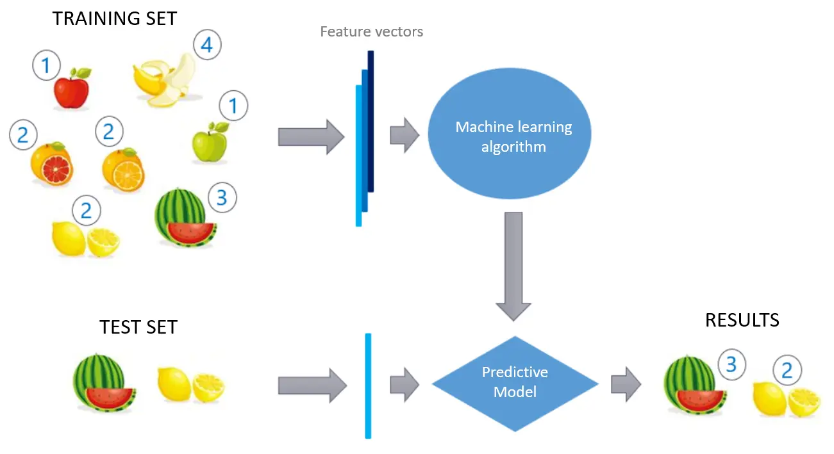
Aprendizaje Supervisado

Slide 13
¿Qué tipos de problemas resuelve el Aprendizaje Supervisado?
Problemas de Clasificación: Necesitan predecir la clase más probable de un elemento, en función de un conjunto de variables de entrada. Para este tipo de algoritmos, la variable target o respuesta, es una variable de tipo categórica.
Problemas de Regresión:
En vez de predecir categorías, predicen valores numéricos. Es decir, la variable target en un problema de regresión es de tipo cuantitativa.

Slide 14

Aprendizaje Supervisado
Entonces, ¿cómo sé si tengo que utilizar un algoritmo de clasificación o de regresión? Depende del tipo de problema que plantea mi variable a predecir 😉

Slide 15

Aprendizaje Supervisado | Clasificación
Los algoritmos de clasificación intentan predecir una categoría.
Por ejemplo:
Enfermo/No enfermo.
Sobrevive/No sobrevive.
Baja/ No baja

Slide 16

Aprendizaje Supervisado | Clasificación
Ejemplo de un Algoritmo Clasificador de correos Spam:
Objetivo: Clasificar los correos que llegan a la bandeja en Spam y No Spam

Slide 17
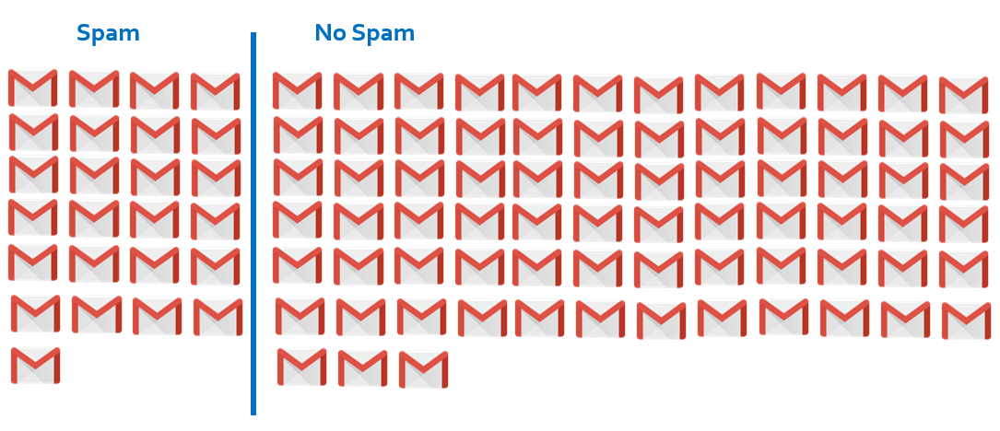
Aprendizaje Supervisado | Clasificación
Ejemplo de un Algoritmo Clasificador de correos Spam

Slide 18
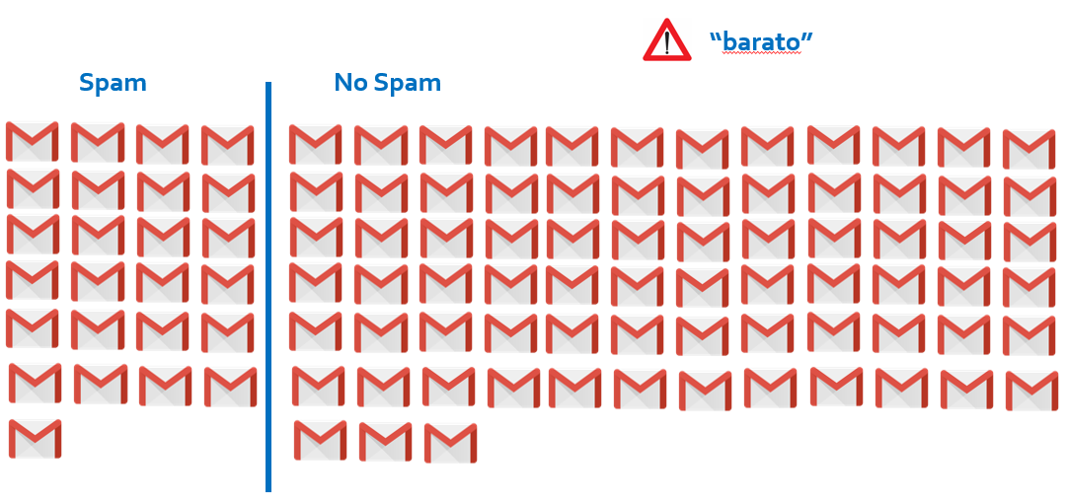
Aprendizaje Supervisado | Clasificación
Ejemplo de un Algoritmo Clasificador de correos Spam

Slide 19
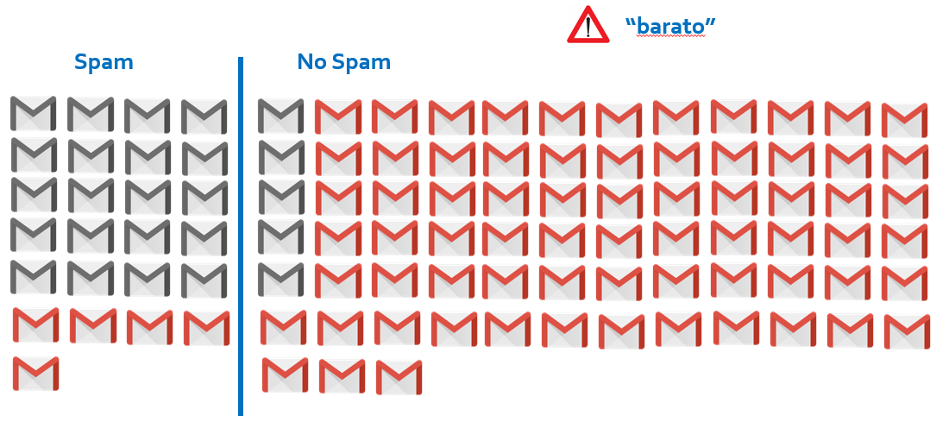
Aprendizaje Supervisado | Clasificación
Ejemplo de un Algoritmo Clasificador de correos Spam

Slide 20
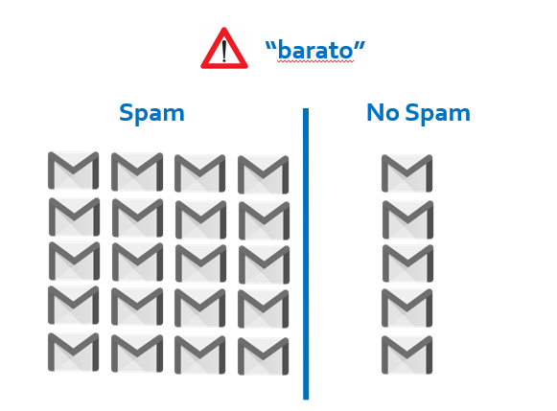
Aprendizaje Supervisado | Clasificación
Ejemplo de un Algoritmo Clasificador de correos Spam
<

Slide 21
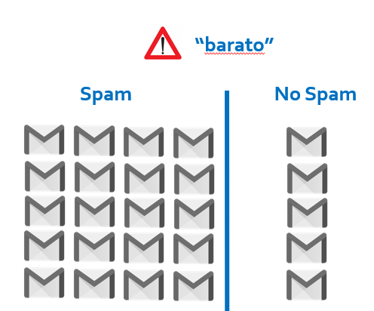
Aprendizaje Supervisado | Clasificación
¿Cuál es la probabilidad de que un email con la palabra “barato” sea Spam?
O 40%
O 60%
O 80% 🡪 20/25 = 0.80
5 = 25
20 +

Slide 22
Aprendizaje Supervisado | Clasificación
Existen múltiples algoritmos de clasificación, a continuación compartiremos aquellos más populares. 😎
💡 Aclaración: En el Módulo 5 “Algoritmos de Machine Learning” abordaremos esta temática en mayor profundidad.

Slide 23
Arbol de decisión
Notes:
Usar para los subtemas de un módulo.

Slide 24

Clasificadores No Paramétricos

Slide 25
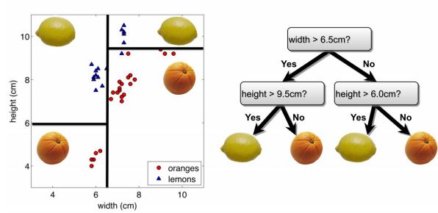
Decision trees-Variable númericas
Exploremos una nueva idea de como hacer una clasificación de la siguiente forma:
Tomar un atributo, aplicar una condición
Seleccionar otro atributo y chequear condición
En las hojas tendremos la asignación final
Aplicar el método con cuantas variables se desee

Slide 26
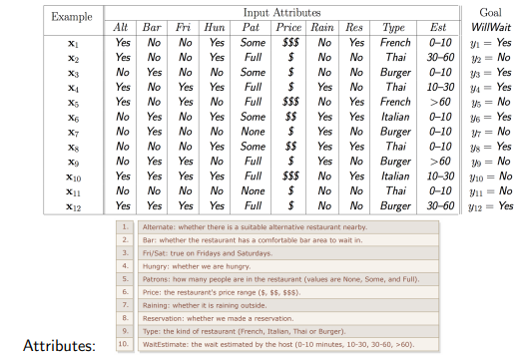
Decision trees- Variables categoricas

Slide 27
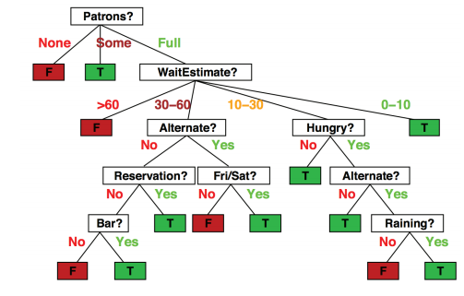
Decision trees- Variables categóricas
Este árbol de decisión se fundamenta en decidir si se espera o no.
Los nodos internos representan los atributos testeados
Branching se realiza de acuerdo con los valores de los atributos
Los leaf nodes representan los outputs (Asignación de clases)

Slide 28
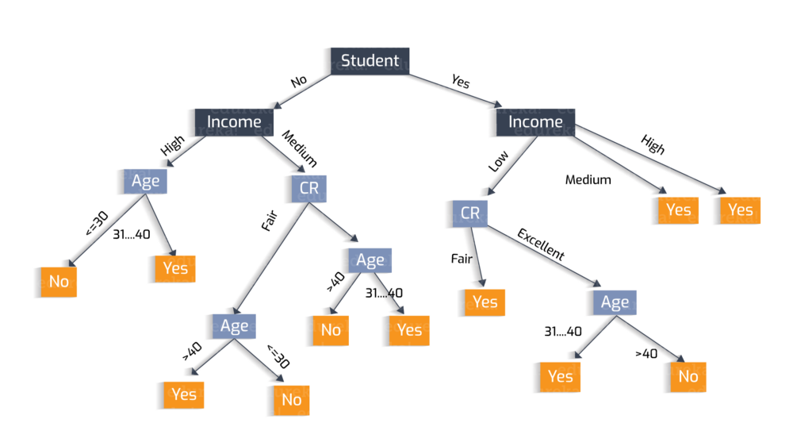
El aprendizaje basado en árboles de decisión está ampliamente extendido en la actualidad, y múltiples modelos hacen diferentes implementaciones de los mismos.
Las primeras versiones de estos modelos fueron implementados por Leo Breiman.
Se utilizan para problemas de Clasificación y Regresión.

Slide 29

Aprenden de los datos generando reglas de tipo if-else.
Separan los datos en grupos cada vez más pequeños de subsets de un dataset original.
Cada división se la conoce con el nombre de nodo. Cuando un nodo no conduce a nuevas divisiones se le denomina hoja, para luego ser considerada como ramas del árbol.

Slide 30

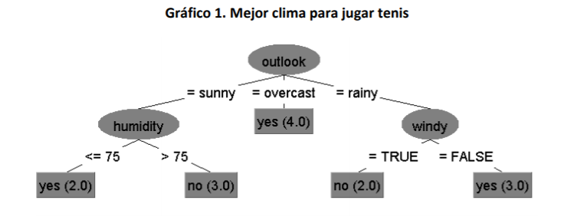
Árboles de Decisión:

Slide 31
Nodo raíz: Representa a toda la población o muestra y esto se divide en dos o más conjuntos homogéneos.
División: Es un proceso de división de un nodo en dos o más subnodos.
Nodo de decisión: Cuando un subnodo se divide en subnodos adicionales, se llama nodo de decisión.
Nodo de hoja / terminal: Los nodos sin hijos (sin división adicional) se llaman Hoja o nodo terminal.
Partes de los Árboles de Decisión:

Slide 32
Partes de los Árboles de Decisión:
Poda (Pruning): Consiste en la reducción del tamaño de los árboles de decisión eliminando nodos.
Rama / Subárbol: Una subsección del árbol de decisión se denomina rama o subárbol.
Nodo padre e hijo: Un nodo, que se divide en subnodos se denomina nodo principal de subnodos, mientras que los subnodos son hijos de un nodo principal.

Slide 33
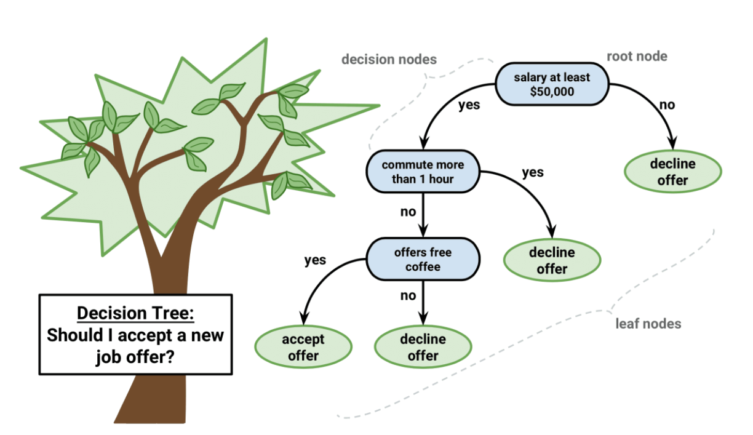
Partes de los Árboles de Decisión:

Slide 34
¿Cuáles son las ventajas?
Caja blanca (conjunto de reglas con booleanos), sus resultados son fáciles de entender e interpretar.
Relativamente robusto.
Funcionan relativamente bien con grandes conjuntos de datos.
Combinaciones de los mismos pueden dar resultados muy certeros sin perder explicabilidad, por ejemplo, Random Forest.

Slide 35
¿Cuáles son las desventajas?
Tienden al sobreajuste u overfitting de los datos, por lo que el modelo al predecir nuevos casos no estima con el mismo índice de acierto.
Se ven influenciadas por los outliers, creando árboles con ramas muy profundas que no predicen bien para nuevos casos.
Crear árboles demasiado complejos puede conllevar que no se adapten bien a los nuevos datos.
Se pueden crear árboles sesgados si una de las clases es más numerosa que otra es decir, si hay desbalance de clases.

Slide 36
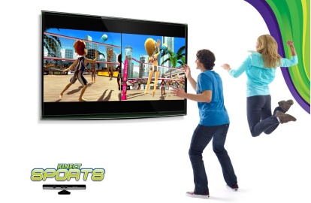
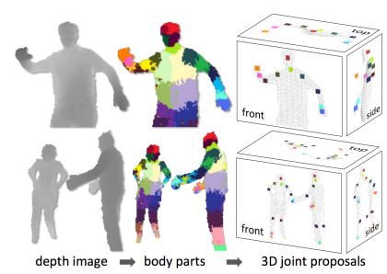
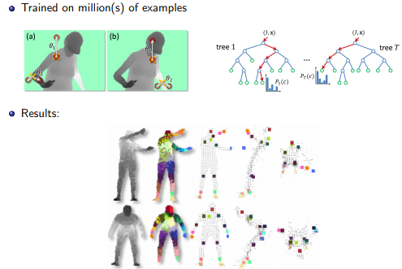
Decision trees- Aplicación

Slide 37
KNN: K-Nearest-Neighbor (Vecinos Cercanos)
Notes:
Usar para los subtemas de un módulo.

Slide 38
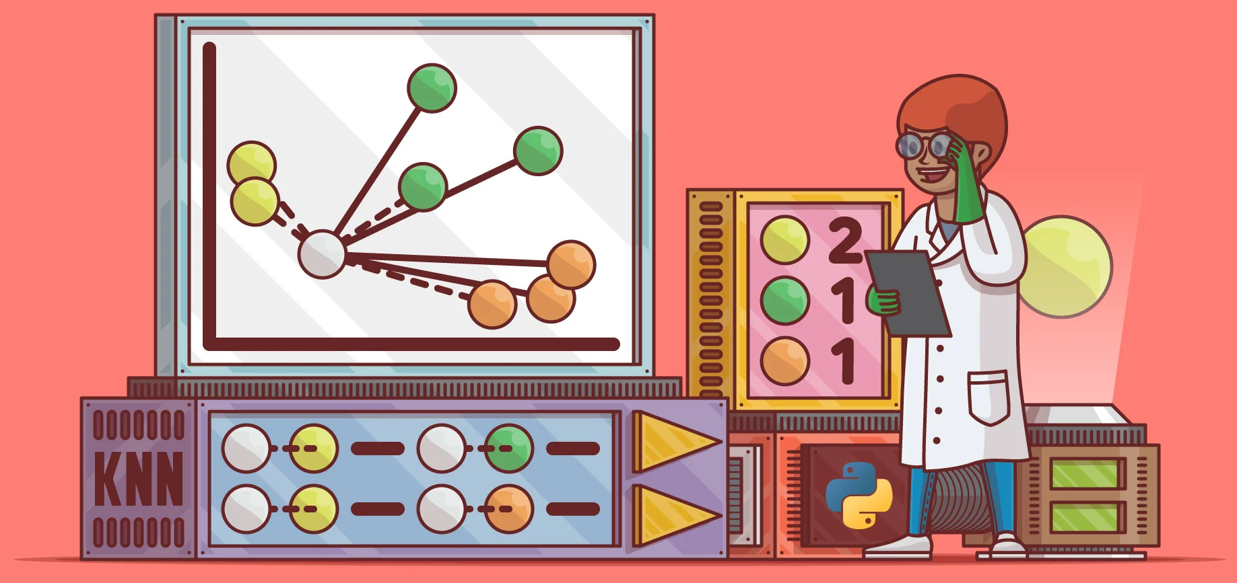
KNN: K-Nearest-Neighbor (Vecinos Cercanos)
Puede usarse para clasificar nuevas muestras (valores discretos) o para predecir (regresión, valores continuos).
Sirve esencialmente para clasificar valores, buscando los puntos de datos “más similares” (por cercanía).

Slide 39
¡PARA PENSAR!
La idea es realmente sencilla, el algoritmo clasifica cada dato nuevo en el grupo que corresponda, según tenga k vecinos más cerca de un grupo o de otro. Es decir, calcula la distancia del elemento nuevo a cada uno de los existentes, y ordena dichas distancias de menor a mayor para ir seleccionando el grupo al que pertenecer.
Notes:
“Para pensar”.
¿Como crear encuestas de zoom? Disponible en este video.
El docente generará una encuesta de zoom para que los estudiantes respondan. Esto es una actividad de comprobación.
Sugerimos:
Utilizarlo antes del break para que los estudiantes puedan votar en la encuesta antes de ir al mismo.
Al regresar, mostrar los resultados a los estudiantes.
Si hay buena respuesta de este recurso, se recomienda utilizarlo de forma orgánica en más instancias de la clase.

Slide 40
KNN: K-Nearest-Neighbor (Vecinos Cercanos)
Entonces, supongamos el siguiente escenario: Tenemos un Dataset con 2 Features, en el cual cada instancia puede pertenecer a una de dos clases: “Rojo” o “Azul”.
Feature 2
Feature 1

Slide 41
KNN: K-Nearest-Neighbor (Vecinos Cercanos)
Dada una nueva instancia, de la cual no sabemos cuál es su clase, vamos a recurrir a sus vecinos cercanos para clasificarla. La pregunta sería entonces, ¿La clasificamos como rojo o como azul?
?
Feature 2
Feature 1

Slide 42
KNN: K-Nearest-Neighbor (Vecinos Cercanos)
Si tomamos K=1, solo miraremos al vecino más cercano.
Aclaración: K es el nro de vecinos.
k = 1
?
Feature 2
Azul
Feature 1

Slide 43
KNN: K-Nearest-Neighbor (Vecinos Cercanos)
Si elegimos otro valor de k, por ejemplo k > 1, nuestra clasificación cambiará significativamente.
Por ejemplo, con k = 3 tenemos dos vecinos Rojos y uno Azul. Por lo tanto en base a este escenario, la clasificación será: Rojo.
k = 3
?
Feature 2
Feature 1

Slide 44
Regresión logística
Notes:
Primera clase

Slide 45
Técnica de aprendizaje automático que proviene del campo de la estadística. A pesar de su nombre no es un algoritmo, sino que es un método para problemas de clasificación, en los que se obtienen un valor binario entre 0 y 1.

Slide 46
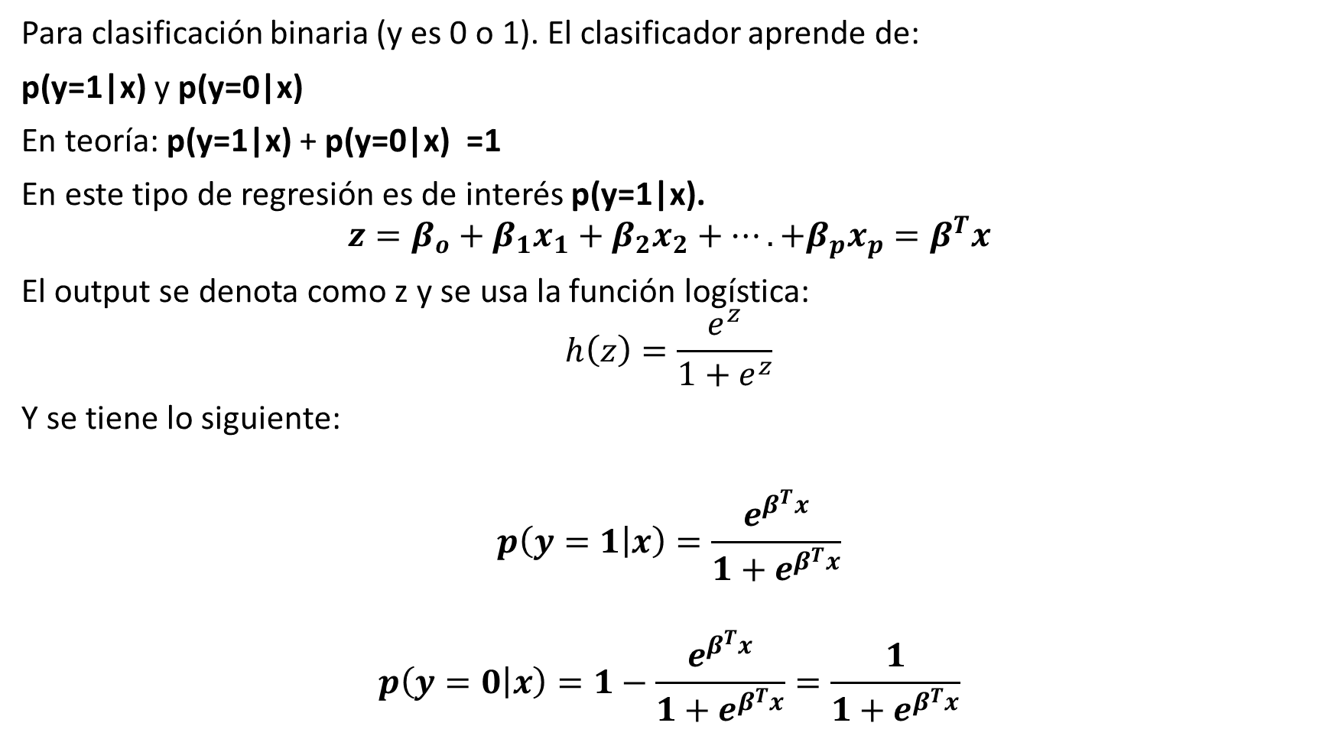
Logistic Regression

Slide 47
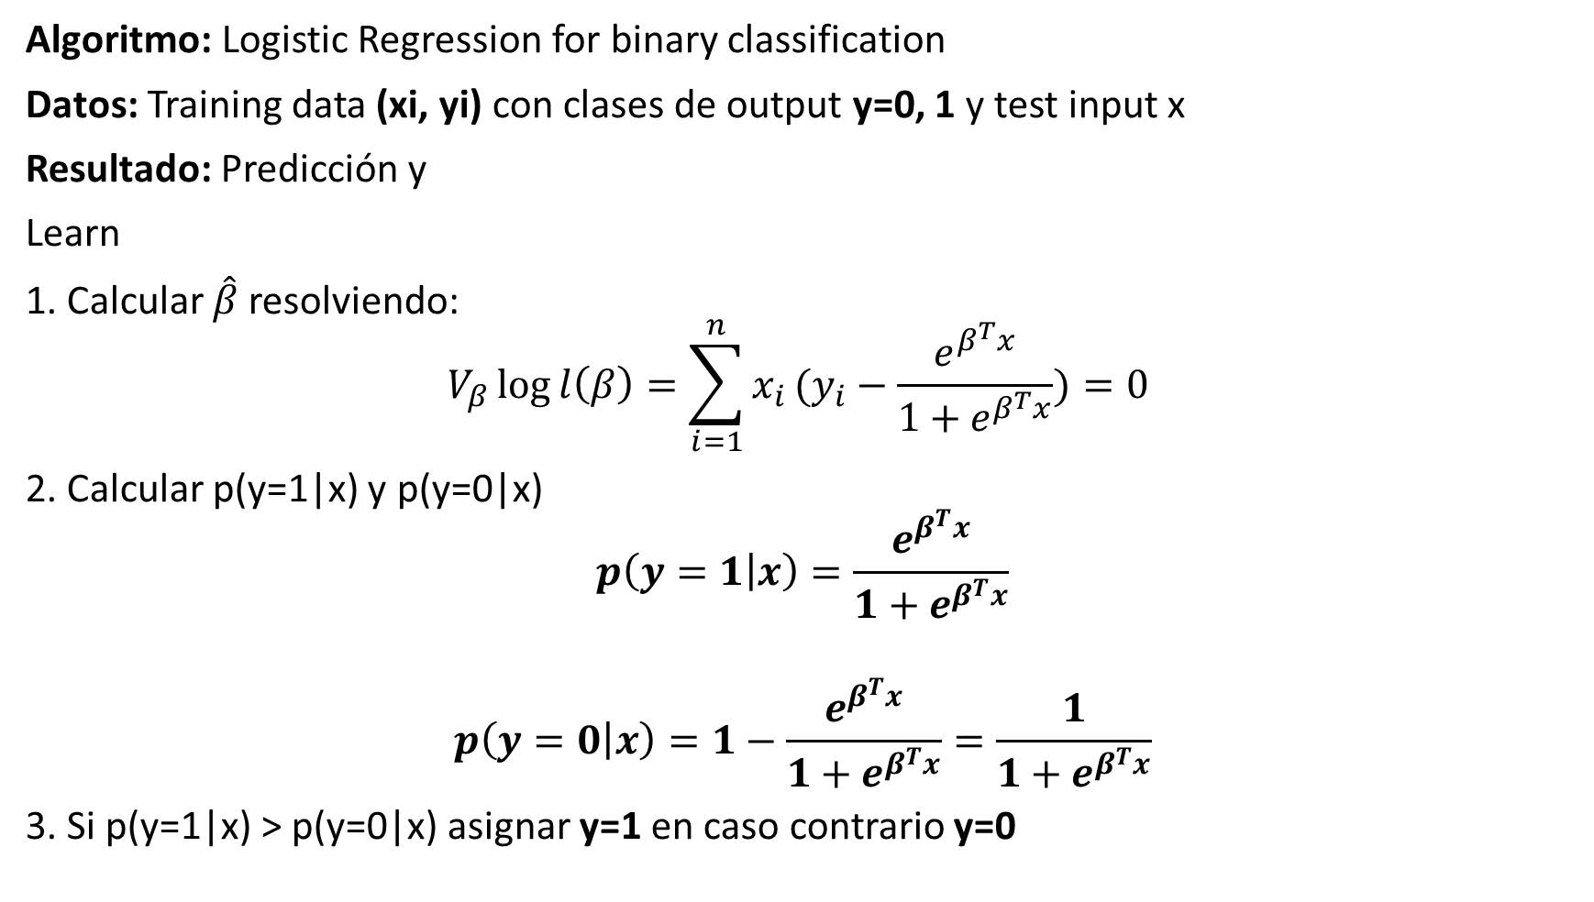
Logistic Regression

Slide 48
Ejemplo
Un problema de clasificación es identificar si una operación dada es fraudulenta o no, asociándole una etiqueta “fraude” a unos registros y “no fraude” a otros. 👌
Entonces, la Regresión Logística describe y estima la relación entre una variable binaria dependiente y las variables independientes.

Slide 49
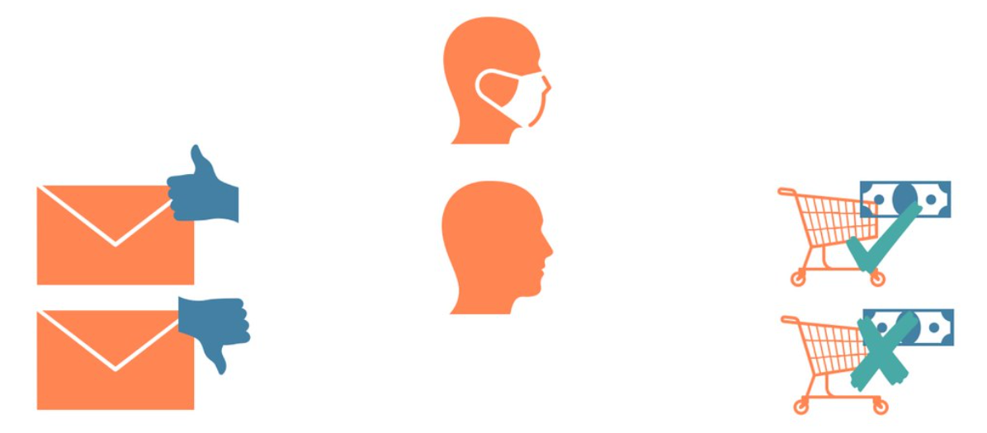
En general, este algoritmo se puede utilizar para varios problemas de clasificación, como la detección de spam, predicción de la diabetes, si un cliente determinado comprará un producto en particular o si se irá con la competencia, hay muchos más ejemplos en donde se puede aplicar este algoritmo.

Slide 50
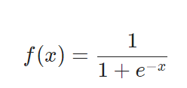
Regresión logística
Lleva el nombre de la función utilizada en el núcleo del método, la Función Logística es también llamada función Sigmoide.
Esta función es una curva en forma de S que puede tomar cualquier número de valor real y asignar a un valor entre 0 y 1.
La ecuación que define la función sigmoidea es la siguiente:

Slide 51
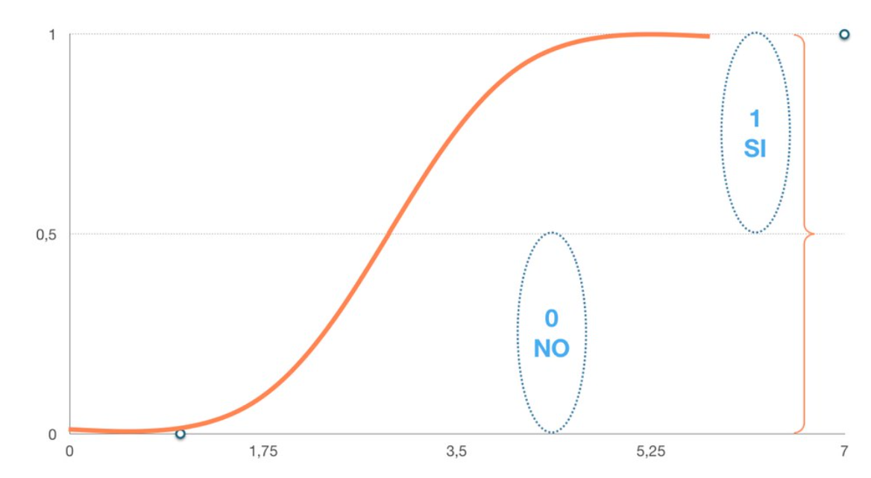
Si la curva va a infinito positivo la predicción se convertirá en 1, y si la curva pasa el infinito negativo, la predicción se convertirá en 0.
Si la salida de la función Sigmoide es mayor que 0.5, podemos clasificar el resultado como 1 o SI, y si es menor que 0.5 podemos clasificarlo como 0 o NO.
Por su parte si el resultado es 0.75, podemos decir en términos de probabilidad como, hay un 75% de probabilidades de que el paciente sufra cáncer.

Slide 52
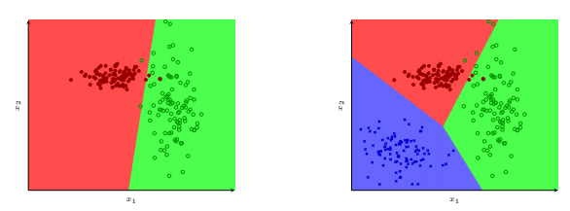
Logistic Regression
Regresión logística para K=2 clases. Siempre nos dará un limite de decisión lineal. Los puntos rojos y verdes representan el training data de las diferentes clases y la intersección entre los campos rojo y verde representan el decisión boundary obtenido de la regresión logística aprendiendo desde la data.
Regresión logística para K=3 clases. Se introduce a la data train una tercera clase denotada por el color azul. A pesar de que ahora hay mas de dos clases las regiones de decisión entre cualquier pareja de clases sigue siendo LINEAL.

Slide 53
Aprendizaje Supervisado | Clasificación
¿Los Algoritmos de Clasificación como Árboles de Decisión, KNN y la Regresión Logística son los únicos que existen?
¡Por supuesto que no! 🤓
Existen muchos más como ser por ejemplo:
Support Vector Machines (SVM), Ramdom Forest, entre otros.

Slide 54
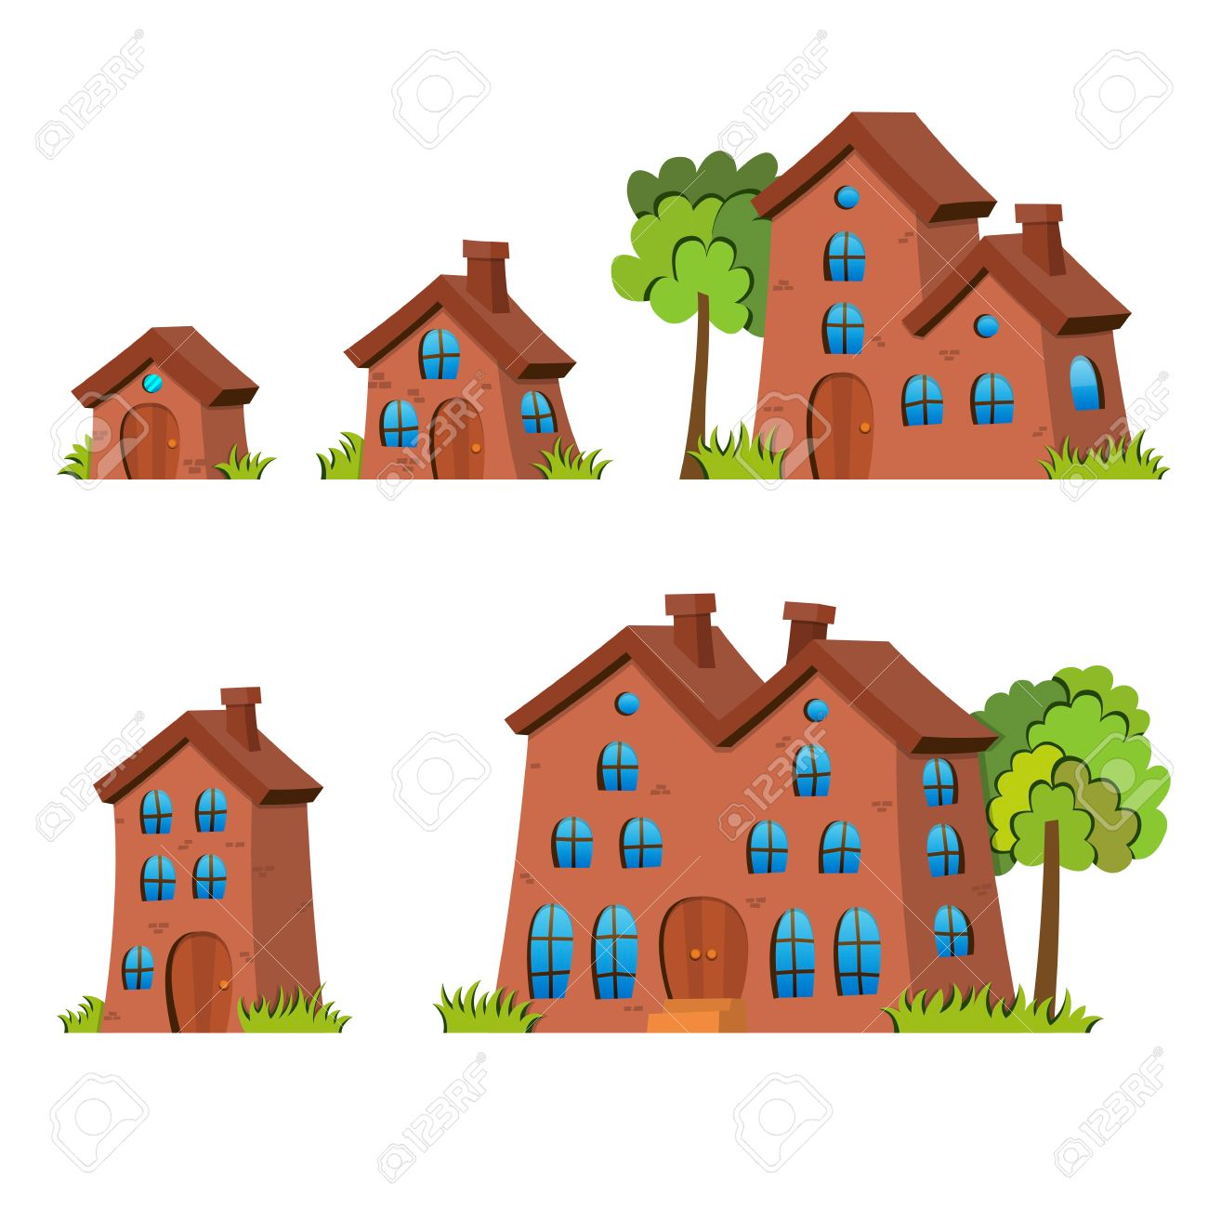
Aprendizaje Supervisado | Regresión
Los algoritmos de Regresión, intentan predecir una variable de tipo numérica o cuantitativa como por ejemplo:
¿Cuánto crees que vale esta casa?

Slide 55
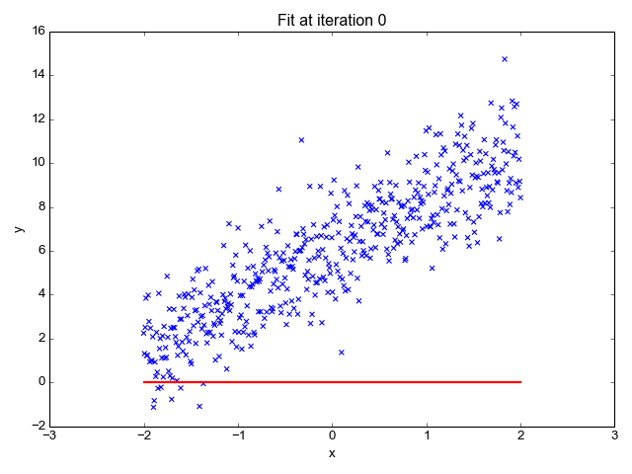
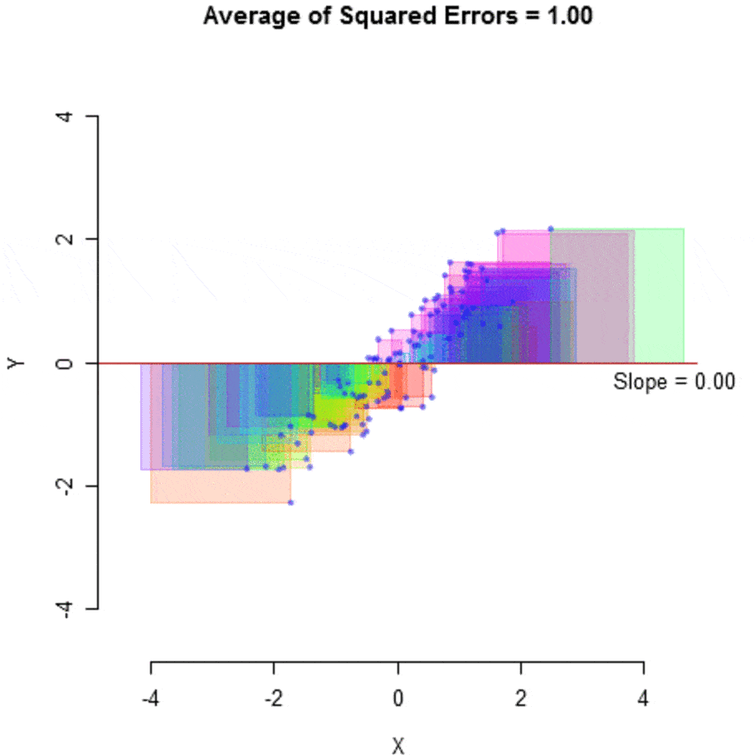
Regresión

Slide 56
Aprendizaje Supervisado | Regresión
¿Cuánto crees que vale esta casa?
$ 70,000
❓
$ 160,000

Slide 57
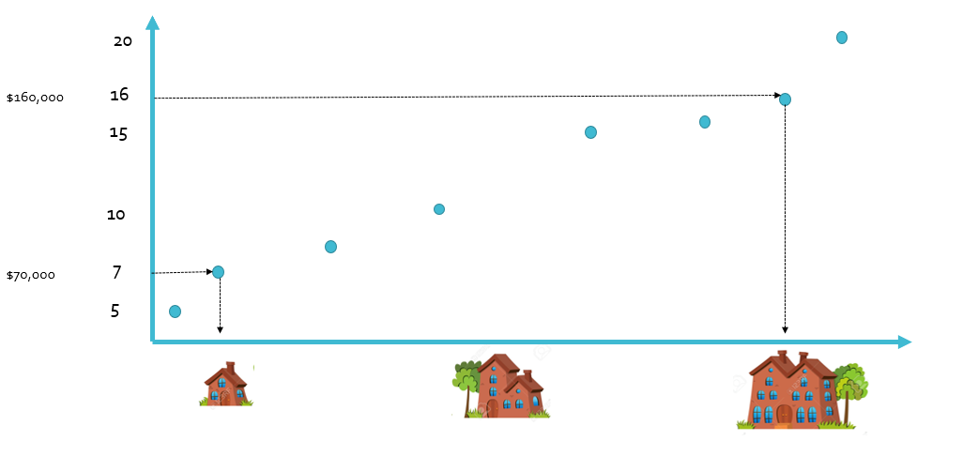

Aprendizaje Supervisado | Regresión
El precio de una casa:

Slide 58
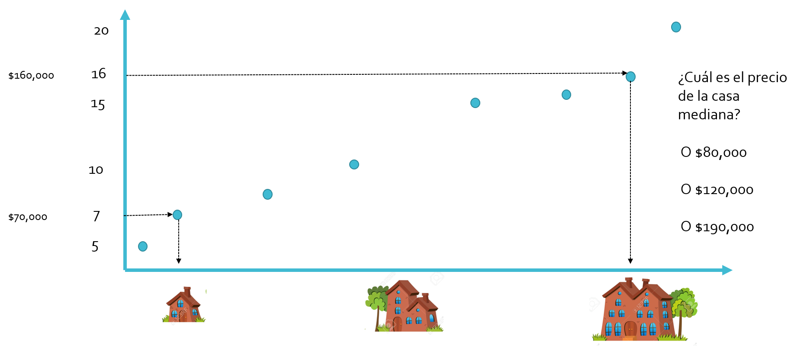
Aprendizaje Supervisado | Regresión
El precio de una casa:

Slide 59
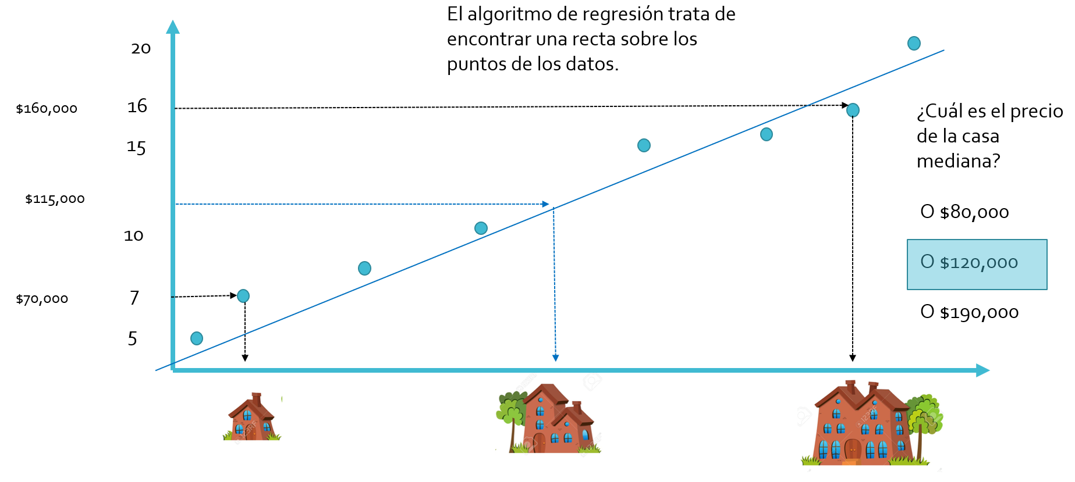
Aprendizaje Supervisado | Regresión
El precio de una casa:

Slide 60

Investigación sobre Aprendizaje Supervisado
Actividad Grupal
Tiempo aproximado: 20 Minutos

Slide 61

Consignas:
1. Investigar sobre diferentes algoritmos de clasificación o regresión y sus aplicaciones. Ej. SVM, Random Forest, Naïve Bayes, entre otros.
2. Documentar un breve resumen del análisis realizado, detallando usos y características de los algoritmos.
3. Debatir activamente entre todos.
Objetivo: indagar sobre los usos y aplicaciones de otros algoritmos de Clasificación y Regresión que no han sido vistos en clase.
Herramienta sugerida: Miro

Slide 62
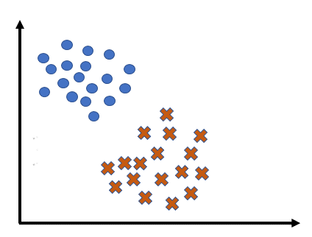
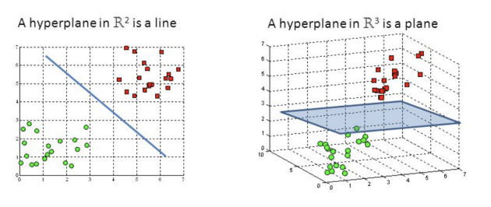
SVM
Aprendizaje Supervisado
El objetivo es segregar el conjunto de datos de la mejor manera posible. La distancia entre los puntos más cercanos se conoce como margen. Por medio de un hiperplano con el máximo margen posible entre los vectores de soporte en el conjunto de datos
Clasificación o Regresión
El hiperplano de segmentación es proporcional al número de features o variables
Vladimir N. Vapnik and Alexey Ya

Slide 63

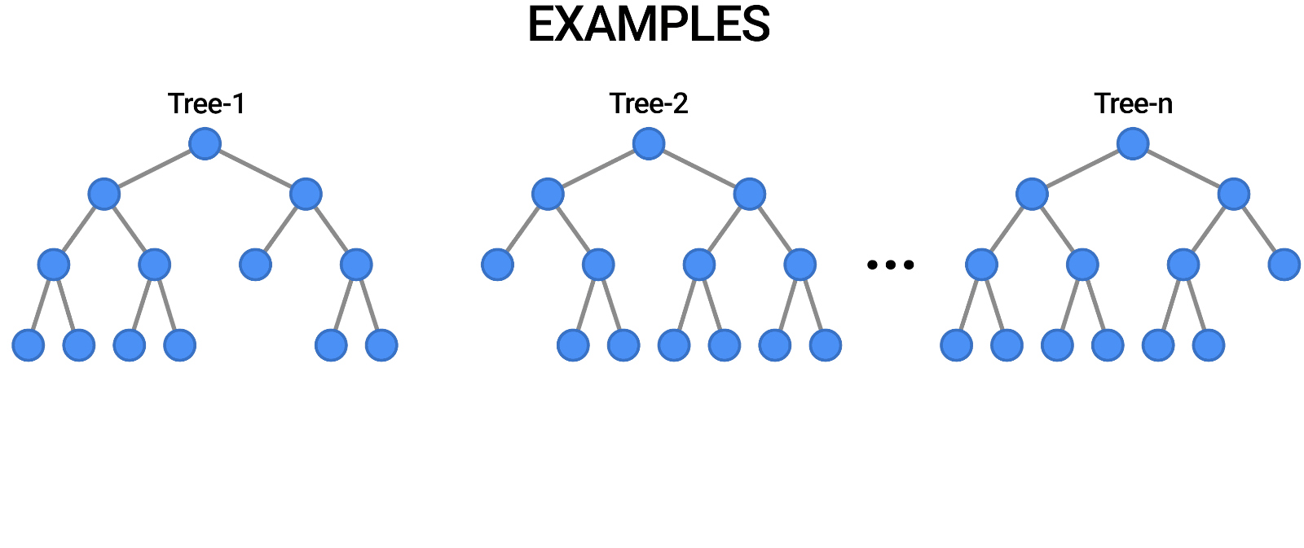
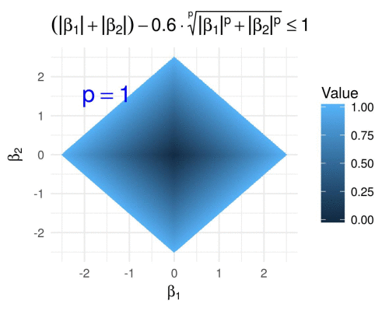
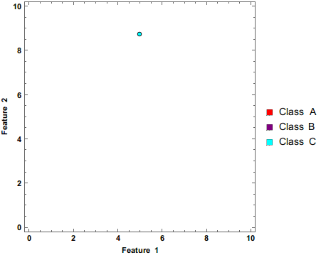
Random Forest
3) Regresion Ridge
4) Regresion Lasso
5) Elastic Net
2) Naive Bayes

Slide 64

¿PREGUNTAS?

Slide 65


Slide 66
¡MUCHAS GRACIAS!
Resumen de lo visto en clase hoy:
Aprendizaje Supervisado.
Algoritmos de Clasificación.
Algoritmos de Regresión.

